Slide 1
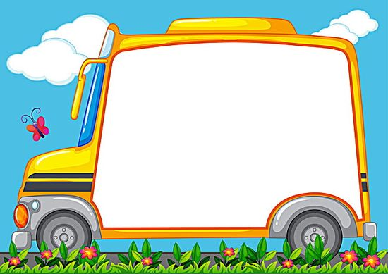
TRƯỜNG MẦM NON HOA THỦY TIÊN
HOẠT ĐỘNG TRẢI NGHIỆM
BÉ VỚI AN TOÀN GIAO THÔNG
Giáo viên : Bùi Thị Hoài Phương

Slide 2
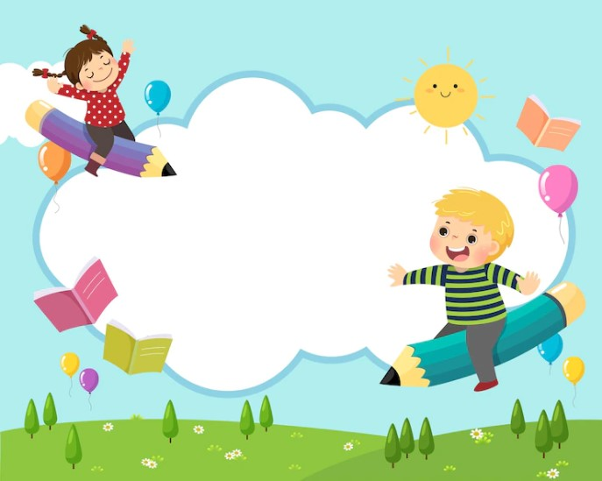
GỒM BA PHẦN THI
Phần thi thứ 1: Đồng diễn
Phần thi thứ 2: Hiểu biết của bé.
Phần thi thứ 3: Năng khiếu.

Slide 3
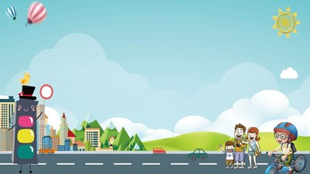


Phần thứ nhất
Gồm 10 câu hỏi
Trong mỗi câu hỏi có biểu tượng mặt cười và mặt khóc
Là biểu tượng cho đáp án đúng
Là biểu tượng cho đáp án sai

Slide 4

CÂU: 1
CÂU: 2
CÂU: 3
CÂU: 4
CÂU 5
CÂU: 6
CÂU: 7
CÂU: 8
CÂU: 9
CÂU: 10

Slide 5
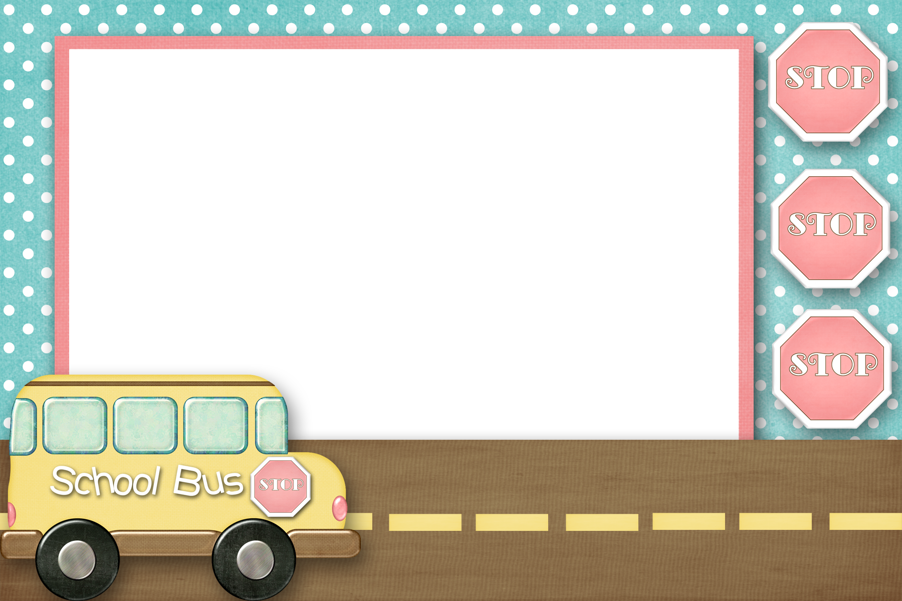


CÂU 1: Khi đèn tín hiệu giao thông có màu đỏ bật lên các phương tiện giao thông được phép đi tiếp đúng hay sai?
QUAY LẠI

Slide 6
CÂU 2: Khi đèn tín hiệu giao thông có màu xanh bật lên các phương tiện giao thông được phép đi tiếp đúng hay sai?
QUAY LẠI

Slide 7
CÂU 3: Khi đi bộ qua đường, bé phải nắm tay người lớn dắt qua đường đúng hay sai?
QUAY LẠI

Slide 8
Phần thứ 2
Hiểu biết của bé về các loại biển báo

Slide 9




CÂU 1: Đâu là biển báo cấm?
Đáp án
A
Đáp án
B
Đáp án
C

Slide 10

CÂU 2: Đâu là biển báo cấm xe máy?
Đáp án
A
Đáp án
B
Đáp án
C

Slide 11


CÂU 3: Đâu là biển báo cấm người đi bộ?
Đáp án
A
Đáp án
B
Đáp án
C

Slide 12
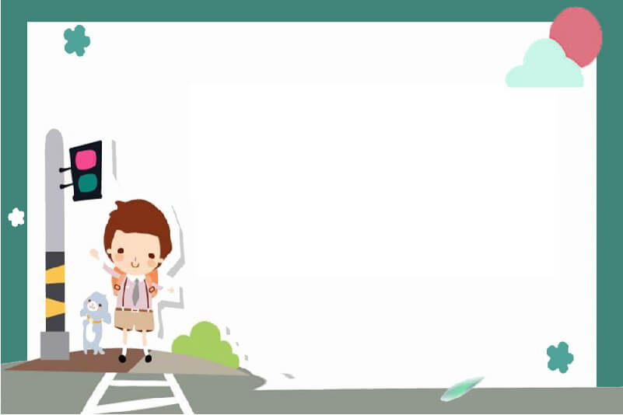
CÂU 2: Theo em chơi đùa ở đâu là an toàn nhất?
1. Dưới lòng đường
2. Trong công viên
3. Trên hè phố

Slide 13
CÂU 3: Khi đi xe máy cùng người lớn, bé cần làm gì để đảm bảo an toàn?
1. Không đội mũ, nô đùa trên xe
2. Đội mũ bảo hiểm, ngồi ngay ngắn

Slide 14
Chúc mừng các con đã hoàn thành xuất sắc 3 phần thi của mình.
Trước khi kết thúc giờ học cô và chúng mình cùng hát và vận động theo bài hát
“Wheels on the Bus”

